Slide 1
Ανάπτυξη παιχνιδιού σε Storytelling πλατφόρμα για μηχανικούς με στόχο την εκπαίδευση και την ανάπτυξη Ευέλικτων (Agile) τεχνικών
Διπλωματική Εργασία
Οικονομόπουλος Ιωάννης
Επιβλέπων: Μιχάλης Ξένος
Συνεπιβλέπων: Σεμίρα Μαρία Ευαγγέλου
Μέλος επιτροπής: Ιωάννης Γαροφαλάκης
Μέλος επιτροπής: Μαρία Ρήγκου

Slide 2
Συνεισφορά της διπλωματικής

Slide 3
Η συνεισφορά
Δημιουργία ενός σοβαρού παιχνιδιού το οποίο δίνει τη δυνατότητα στους παίκτες να διδαχτούν τα βασικά της ευέλικτης μεθόδου Scrum
Διεξαγωγή έρευνας για αξιολόγηση της χρησιμότητας του παιχνιδιού ως εκπαιδευτικό εργαλείο

Slide 4
Εισαγωγή στο θέμα

Slide 5
Σοβαρά παιχνίδια
Είναι παιχνίδια που δεν έχουν ως κύριο στόχο την ψυχαγωγία του παίκτη
Πολλές φορές τα σοβαρά παιχνίδια αναφέρονται και ως εκπαιδευτικά παιχνίδια
Χρησιμοποιούνται ως εναλλακτικά μέσα εκπαίδευσης καθώς κάνουν πιο διαδραστική την διαδικασία
Παιχνίδια όπως οι προσομοιωτές οδήγησης και πτήσης βρίσκονται σε αυτή τη κατηγορία

Slide 6
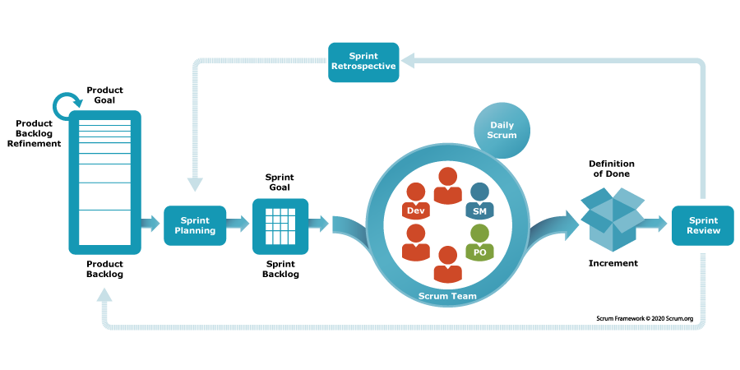
Η μέθοδος Scrum

Slide 7
Παρουσίαση του παιχνιδιού

Slide 8
Ανάπτυξη παιχνιδιού
Δημιουργήθηκε χρησιμοποιώντας τη μηχανή ανάπτυξης Ren’Py
Παράλληλα χρησιμοποιήθηκαν τα εργαλεία Figma, Canva, Gimp
Είναι ένα ψηφιακό μυθιστόρημα το οποίο χωρίζεται σε τέσσερα επεισόδια και ανταμείβει τους παίκτες ανάλογα με τις επιδόσεις τους

Slide 9
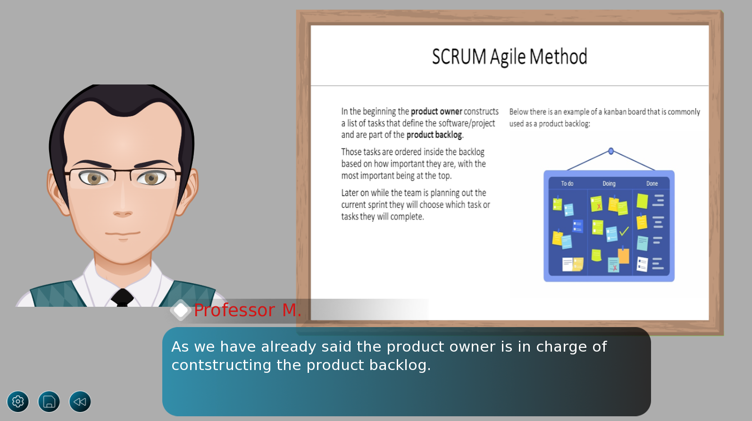
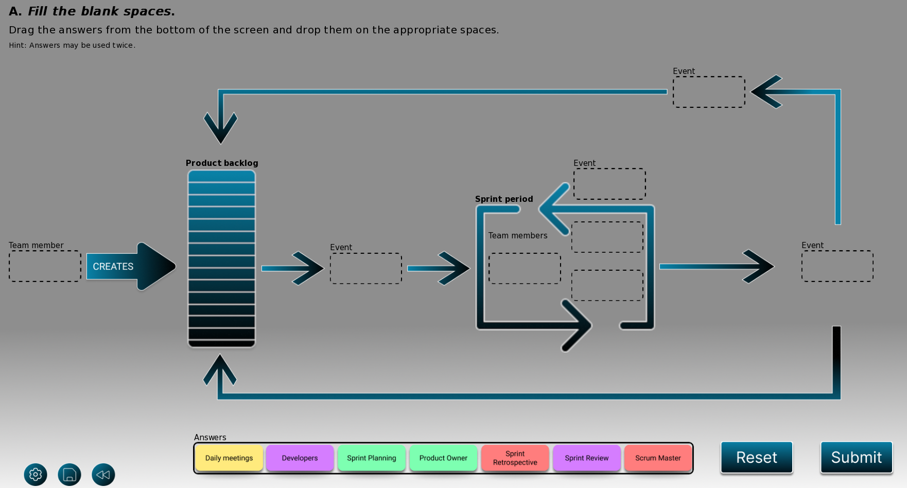
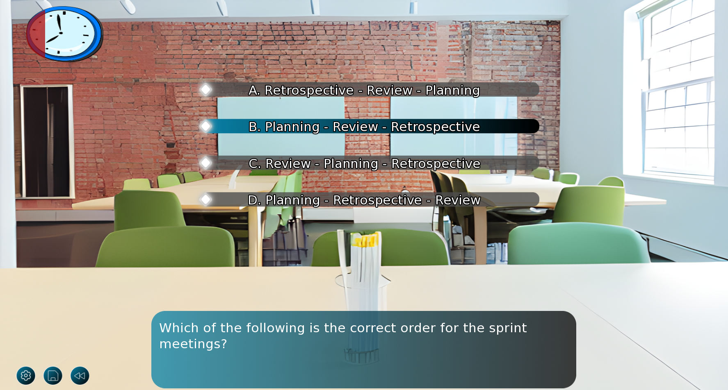
Στιγμιότυπα του παιχνιδιού

Slide 10
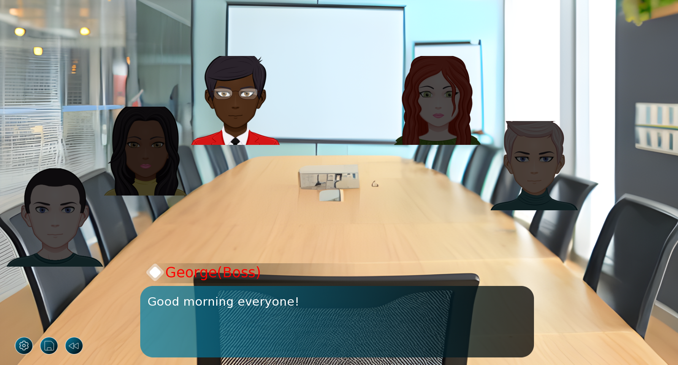
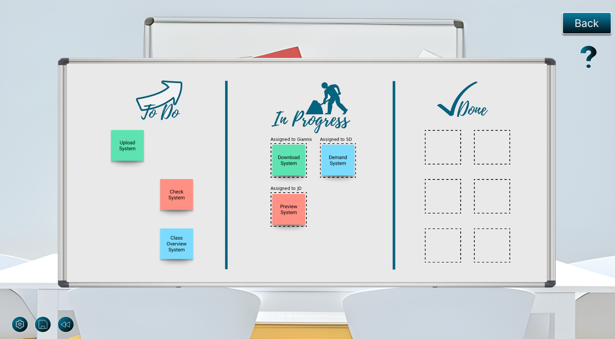
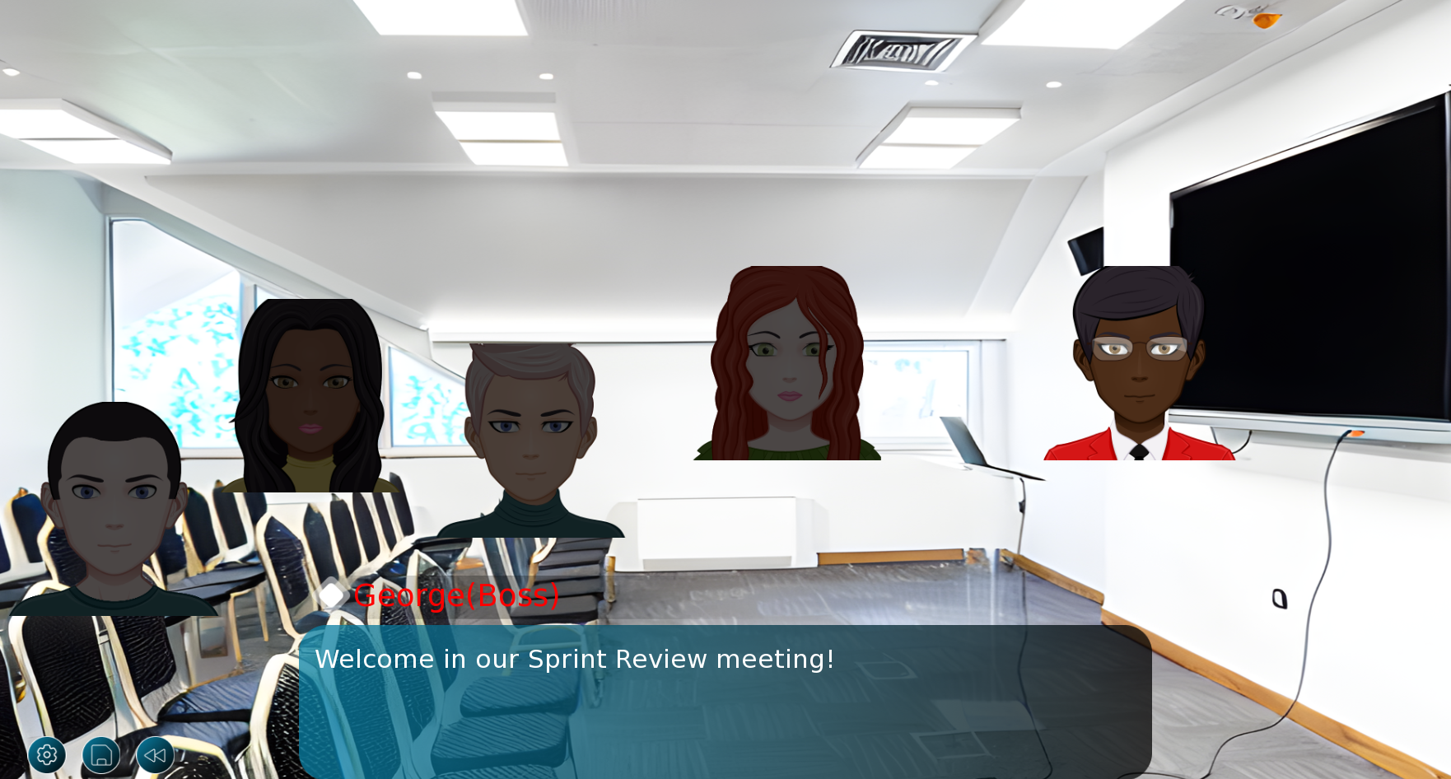
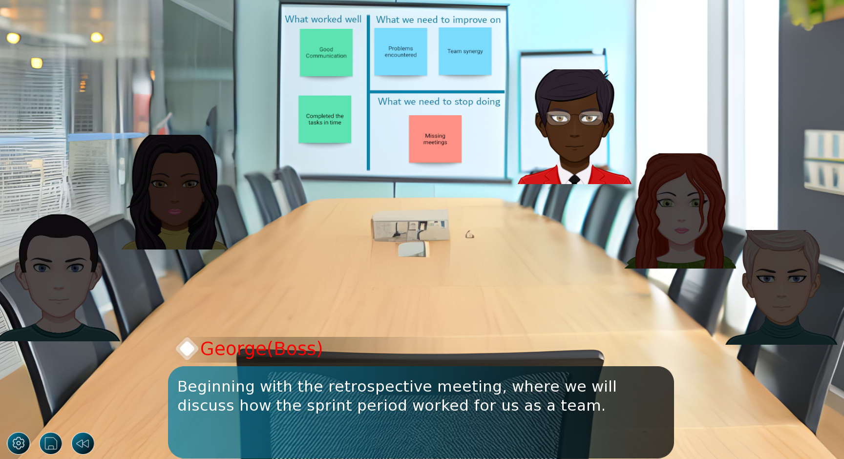
Στιγμιότυπα του παιχνιδιού

Slide 11
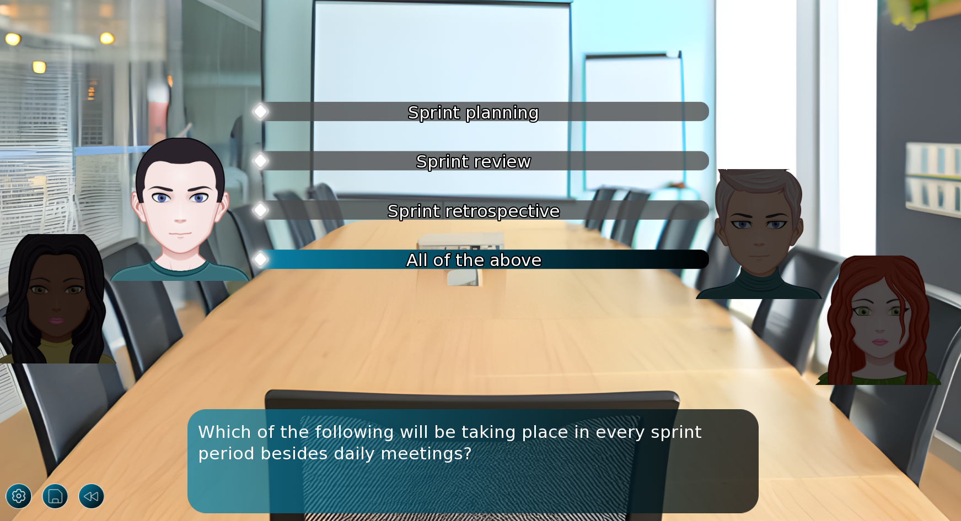
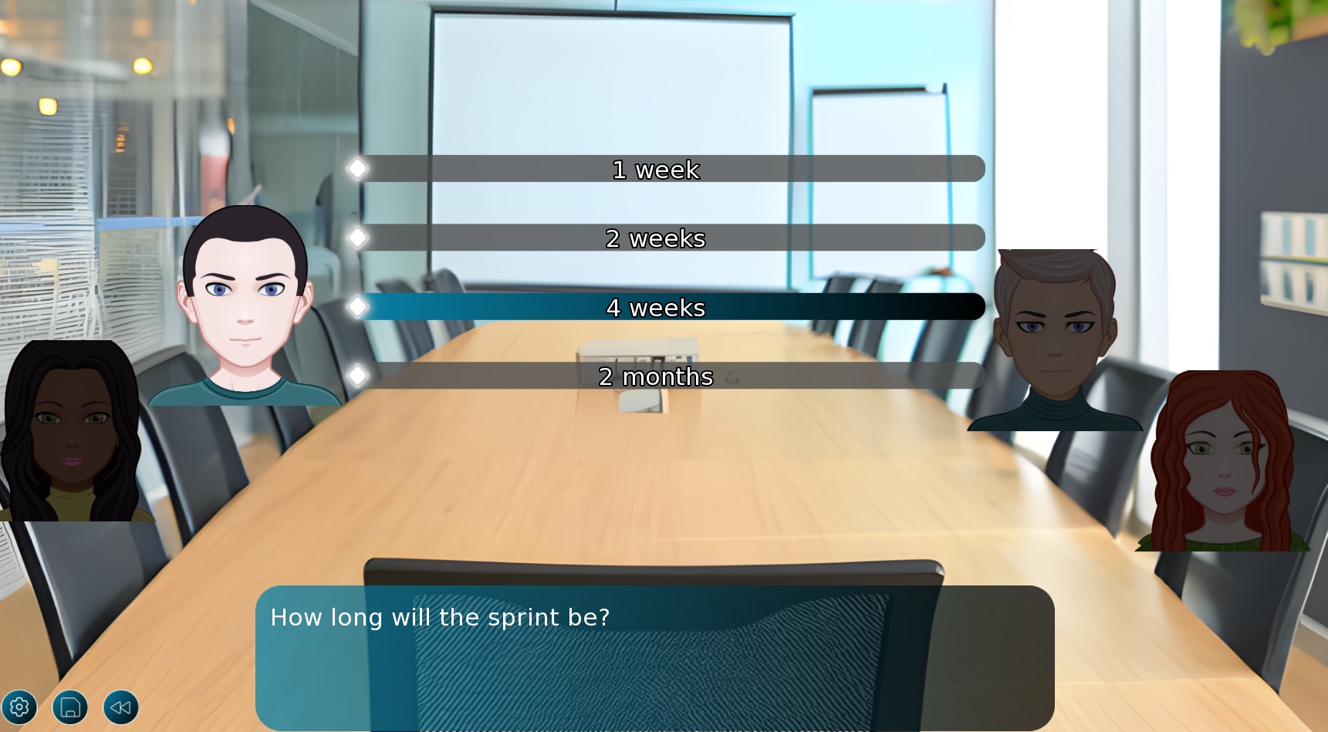
Στιγμιότυπα του παιχνιδιού

Slide 12
Περιγραφή της έρευνας

Slide 13
Ερευνητικά ερωτήματα
Βασικό ερευνητικό ερώτημα: Είναι το παιχνίδι επαρκές ως εκπαιδευτικό εργαλείο;

Slide 14
Ερευνητικά ερωτήματα
Υπάρχουν διαφορές μεταξύ των δύο φύλων όσον αφορά το κέρδος μάθησης, την εμπειρία παιχνιδιού και την αξιολόγηση της ευχρηστίας του παιχνιδιού;
Υπάρχουν διαφορές στο κέρδος μάθησης και στην αξιολόγηση του παιχνιδιού ως εκπαιδευτικό εργαλείο μεταξύ συμμετεχόντων που κατέχουν γνώσεις για τη μέθοδο Scrum σε σχέση με εκείνους που δεν έχουν γνώσεις;
Υπάρχουν διαφορές μεταξύ συμμετεχόντων που παίζουν τακτικά παιχνίδια σε σχέση με όσους δεν παίζουν σχετικά με το κέρδος μάθησης, την εμπειρία με το παιχνίδι και ως προς την αξιολόγηση της ευχρηστίας και του παιχνιδιού ως εκπαιδευτικό εργαλείο;
Υπάρχουν διαφορές στο κέρδος μάθησης, στην εμπειρία παιχνιδιού και στην αξιολόγηση του παιχνιδιού ως προς την ευχρηστία μεταξύ συμμετεχόντων που έχουν γνώσεις πληροφορικής σε σχέση με όσους έχουν;

Slide 15
Μεθοδολογία
ΑΝΑΛΥΣΗ
PRE-TEST ΕΡΩΤΗΜΑΤΟΛΟΓΙΟ
ΠΑΙΧΝΙΔΙ
POST-TEST ΕΡΩΤΗΜΑΤΟΛΟΓΙΟ
Δημογραφικές ερωτήσεις και ερωτήσεις γνώσεων σχετικά με τη Scrum
Ερωτήσεις γνώσεων Scrum, ερωτήσεις προς αξιολόγηση ευχρηστίας, εμπειρίας και ικανότητας ως εκπαιδευτικό εργαλείο

Slide 16
Συμμετέχοντες
Συμμετείχαν 23 εθελοντές
Η ηλικιακή κατανομή είναι 18 – 44 με τη πλειοψηφία να βρίσκεται στην ομάδα 18 – 24

Slide 17
Ανάλυση αποτελεσμάτων

Slide 18
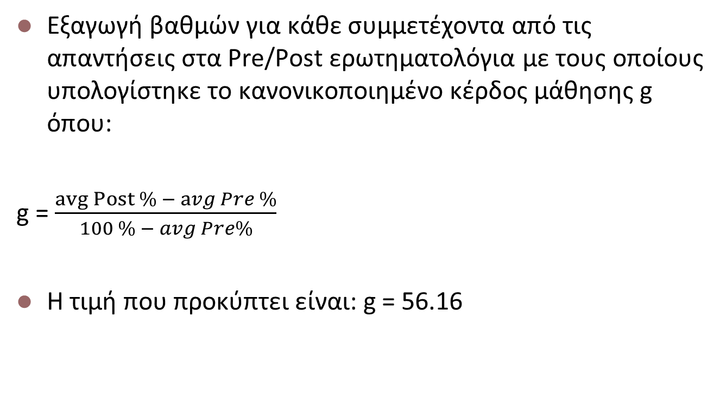
Κέρδος μάθησης
Εξαγωγή βαθμών για κάθε συμμετέχοντα από τις απαντήσεις στα Pre/Post ερωτηματολόγια με τους οποίους υπολογίστηκε το κανονικοποιημένο κέρδος μάθησης g όπου:
g = $\frac{avg Post \% − avg Pre \%}{100 \% − avg Pre\%}$
Η τιμή που προκύπτει είναι: g = 56.16

Slide 19
Ευχρηστία
Υπολογισμός του βαθμού ευχρηστίας με τον τύπο του SUS ερωτηματολογίου:
SUS = 2.5(20 + SUM(SUS01,SUS03,SUS05,SUS07,SUS09) – SUM(SUS02,SUS04,SUS06,SUS08,SUS10))
ΕΥΡΟΣ ΒΑΘΜΟΥ SUS | ΒΑΘΜΟΛΟΓΙΑ | ΕΥΡΟΣ ΕΚΑΤΟΣΤΙΑΙΕΑΣ ΤΙΜΗΣ
84.1 - 100 | A+ | 96 – 100
80.8 – 84 | A | 90 – 95
78.9 – 80.7 | A- | 85 – 89
77.2 – 78.8 | B+ | 80 – 84
74.1 – 77.1 | B | 70 – 79
72.6 – 74 | B- | 65 – 69
71.1 – 72.5 | C+ | 60 – 64
65 – 71 | C | 41 – 59
62.7 – 64.9 | C- | 35 – 40
51.7 – 62.6 | D | 15 – 34
0 – 51.6 | F | 0 – 14
Η τιμή που προκύπτει είναι: SUS = 73.47 με εσωτερική αξιοπιστία 0.853

Slide 20
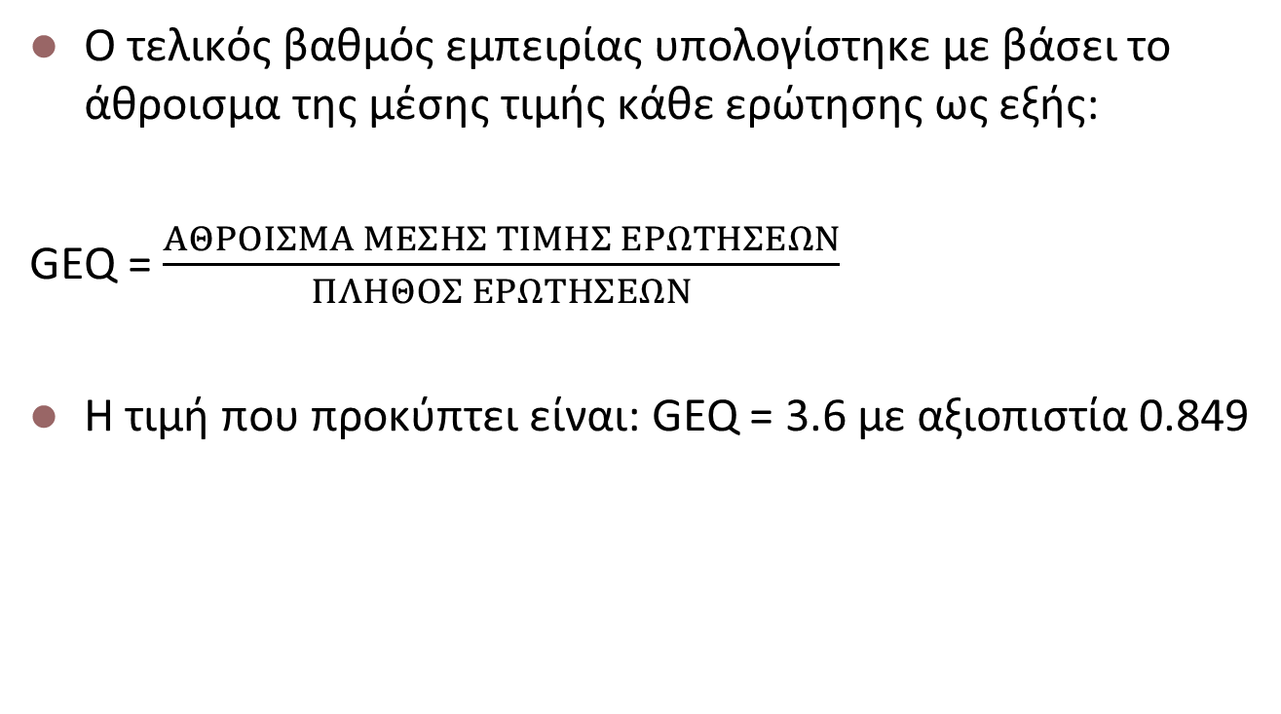
Εμπειρία παιχνιδιού
Ο τελικός βαθμός εμπειρίας υπολογίστηκε με βάσει το άθροισμα της μέσης τιμής κάθε ερώτησης ως εξής:
GEQ = $\frac{ΑΘΡΟΙΣΜΑ ΜΕΣΗΣ ΤΙΜΗΣ ΕΡΩΤΗΣΕΩΝ}{ΠΛΗΘΟΣ ΕΡΩΤΗΣΕΩΝ}$
Η τιμή που προκύπτει είναι: GEQ = 3.6 με αξιοπιστία 0.849

Slide 21

Εκπαιδευτικό εργαλείο
Ο τελικός βαθμός υπολογίστηκε με βάσει το άθροισμα της μέσης τιμής κάθε ερώτησης ως εξής:
LT = $\frac{ΑΘΡΟΙΣΜΑ ΜΕΣΗΣ ΤΙΜΗΣ ΕΡΩΤΗΣΕΩΝ}{ΠΛΗΘΟΣ ΕΡΩΤΗΣΕΩΝ}$
Η τιμή που προκύπτει είναι: LT = 4.13 με αξιοπιστία 0.870

Slide 22
Απαντήσεις ερωτημάτων
Δεν υπάρχουν σημαντικές στατιστικές διαφορές μεταξύ των δύο φύλων
Δεν υπάρχουν σημαντικές στατιστικές διαφορές μεταξύ όσων έχουν γνώσεις Scrum και όσους δεν έχουν
ΜΕΤΑΒΛΗΤΕΣ | ΑΝΤΡΕΣ | ΓΥΝΑΙΚΕΣ
LEARNING GAIN (%) | 41.78 | 60.95
SUS SCORE | 74.792 | 72.045
GEQ SCORE | 3.59 | 3.60
ΜΕΤΑΒΛΗΤΕΣ | ΜΕ ΓΝΩΣΕΙΣ ΓΙΑ ΤΗ SCRUM | ΧΩΡΙΣ ΓΝΩΣΕΙΣ ΓΙΑ ΤΗ SCRUM
LEARNING GAIN (%) | 38.51 | 58.95
LT SCORE | 4.26 | 4.05

Slide 23
Απαντήσεις ερωτημάτων
ΜΕΤΑΒΛΗΤΕΣ | ΠΑΙΖΟΥΝ ΤΑΚΤΙΚΑ ΠΑΙΧΝΙΔΙΑ | ΔΕΝ ΠΑΙΖΟΥΝ ΠΑΙΧΝΙΔΙΑ
LEARNING GAIN (%) | 53.01 | 45.12
SUS SCORE | 73.824 | 72.500
GEQ SCORE | 3.53 | 3.79
LT SCORE | 4.10 | 4.23
Δεν υπάρχουν σημαντικές στατιστικές διαφορές μεταξύ όσων παίζουν τακτικά παιχνίδια και όσων δεν παίζουν
Υπάρχουν σημαντικές στατιστικές διαφορές μεταξύ όσων έχουν γνώσεις πληροφορικής με όσους δεν έχουν
ΜΕΤΑΒΛΗΤΕΣ | ΜΕ ΓΝΩΣΕΙΣ ΠΛΗΡΟΦΟΡΙΚΗΣ | ΧΩΡΙΣ ΓΝΩΣΕΙΣ ΠΛΗΡΟΦΟΡΙΚΗΣ
LEARNING GAIN (%) | 49.45 | 53.29
SUS SCORE | 84.107 | 56.944
GEQ SCORE | 3.81 | 3.27

Slide 24
Συμπεράσματα

Slide 25
Συμπεράσματα
Υψηλή τιμή κέρδους μάθησης => Επιτυχής εκπαίδευση παικτών
Υψηλές τιμές ευχρηστίας, εμπειρίας => Εύκολο και διασκεδαστικό παιχνίδι
Τα παραπάνω σε συνδυασμό με την καλή αξιολόγηση ως εκπαιδευτικό εργαλείο => Επαρκές για να χρησιμοποιηθεί ως εκπαιδευτικό εργαλείο για τη μέθοδο Scrum

Slide 26
Σας ευχαριστώ!

